Slide 1
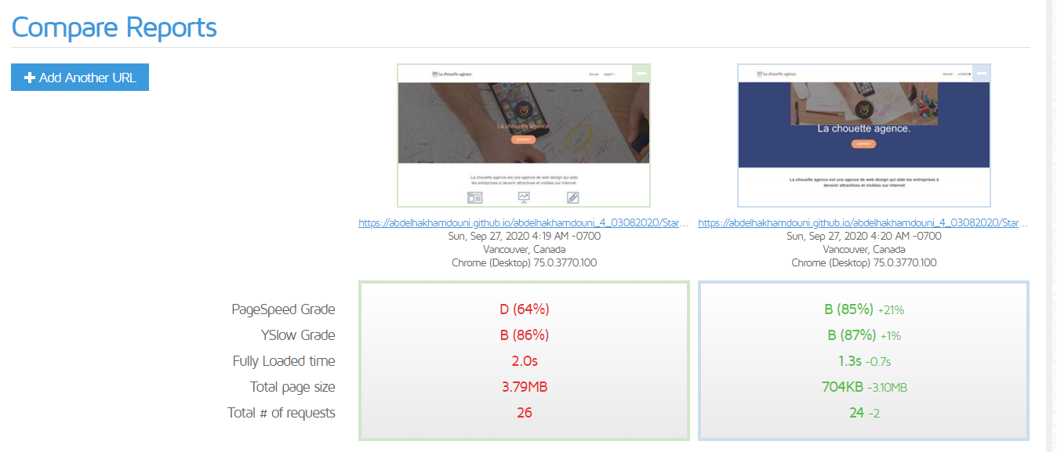
Comparaison des deux versions sur GTmetrix

Slide 2
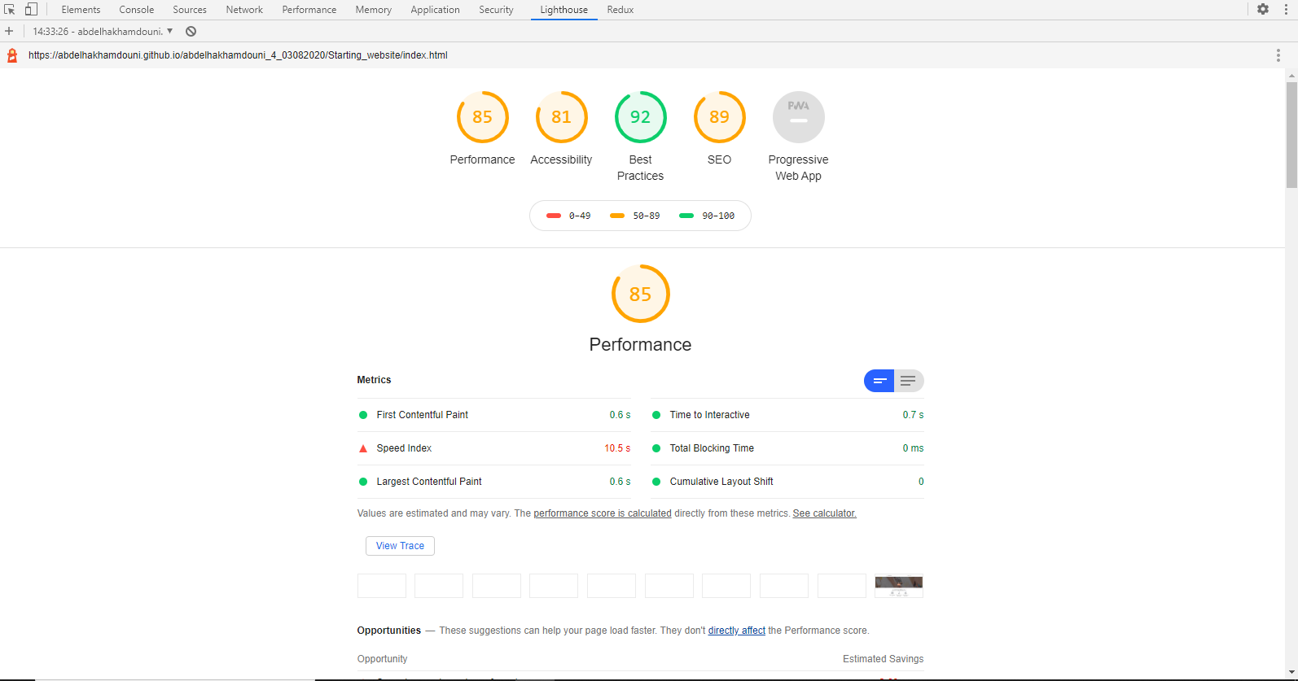
audit de la version initial avec Lighthouse de google developer tool

Slide 3
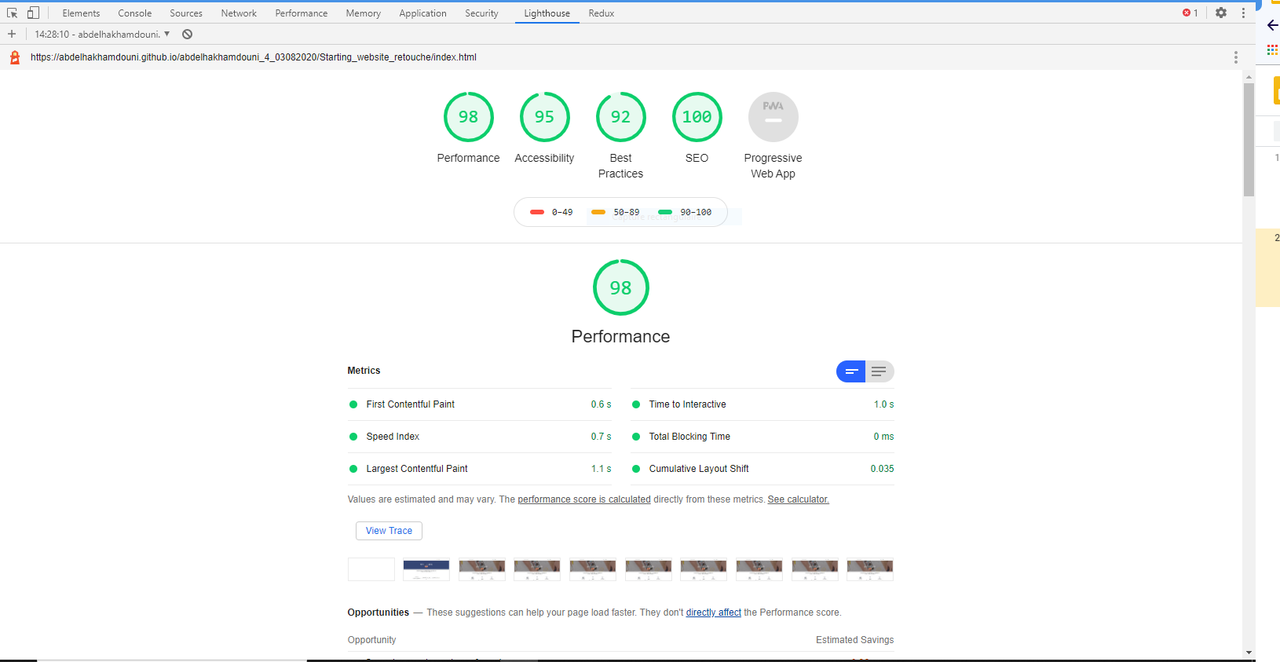
audit de la version finale avec Lighthouse de google developer tool

